Slide 1
本周工作内容汇报
黄子昱
2024年8月30日

Slide 2
0823的工作
上午和中午分别和华为/魔形开会。
下午的工作：
1. 首先对代码进行了重构。之前的代码书写有点混乱而导致错误。当前阶段代码有三个主要修改：
a. 部分persistent。（一个cluster计算一整行，每次向右移动）
b. 创建gemm1_weight, gemm1_output。（修改所有param的尺寸从MNK变为MNKT，所有assert报错，temple增加stride/alignment/Element)
c. 修改storage_C（删除对C的共享内存占用）

Slide 3
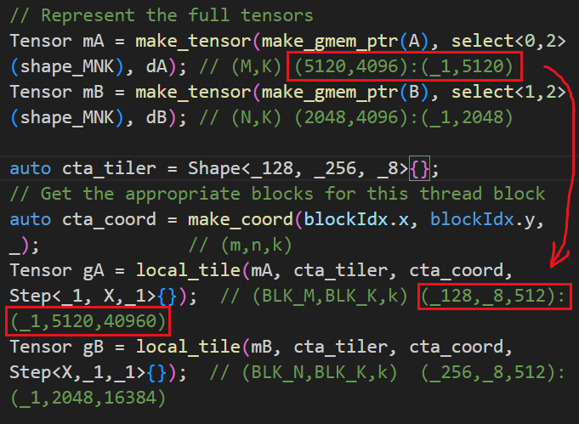
0824的工作
1. 通过研究源代码，理解了local_tile的工作细节（增加对Tensor的理解。有助于reshape GEMM0的中间结果）
2. 翻译完了奥林巴斯的PPT
3. 创建了load_init（增加入gemm1_weight）

Slide 4
0824的工作
这里的Step<1,X,1>是什么意思？按注释是跳过X这个维度的意思。那么就应该是对5120和4096都进行切分，就应该是128*40,8*512，也许应该成为(128,8,40,512)这样吧？是不是缺漏掉了40这个维度？
以及最后的(1,5120,40960)是什么意思？

Slide 5
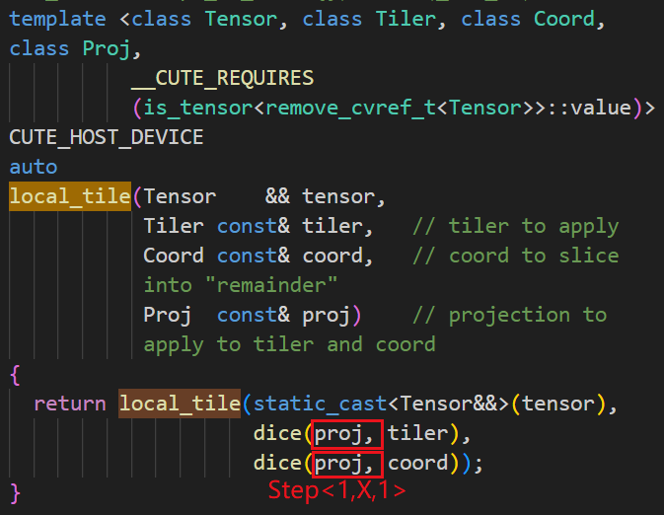
0824的工作
深入源代码去研究，第一，local_tile的输入需要如下：
指针，划分的tiler尺寸，当前的坐标位置。Step是同时作用于后两者的。
也就是说
Tensor gA = local_tile(mA, （128,256,8）, (b.x, b.y, _), Step<_1, X,_1>{});
等价于==>
Tensor gA = local_tile(mA, make_coord(128,8), make_coord(blockIdx.x,_));

Slide 6
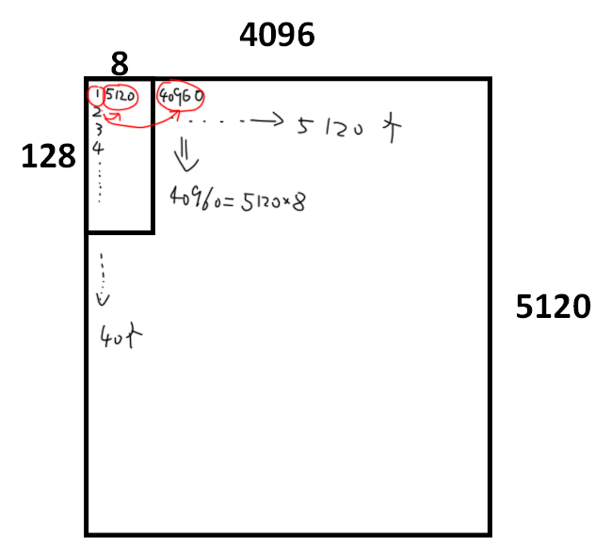
0824的工作
然后(1,5120,40960)是stride，也就是当前维度的值加一，需要在一维指针意义上往后移动多少个位置。含义如下图。

Slide 7
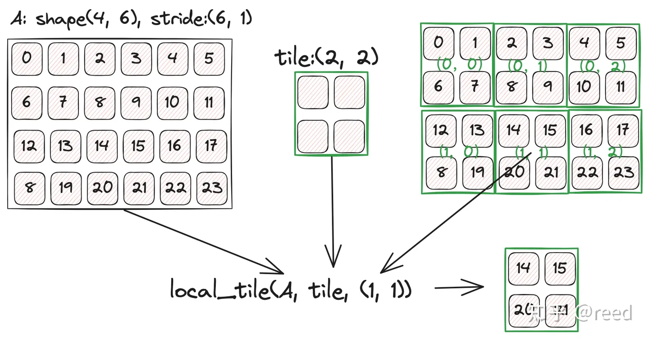
0824的工作
下一步就是为什么不是(128,8,40,512)，而是漏掉了40这个数值？原因是make_coord(blockIdx.x,_)，我们会从x维度上提取一个位置。
local_tile的含义如下图所示。意义就是对整体矩阵进行划分，然后提取出当前坐标（常见为block.x,block.y位置的小块的值。）

Slide 8
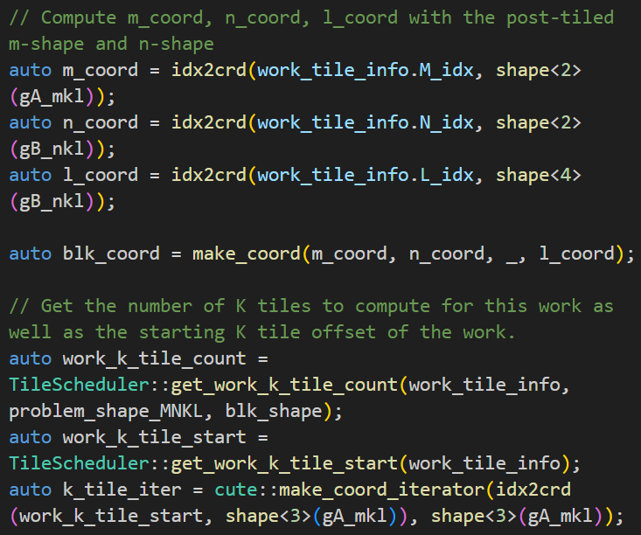
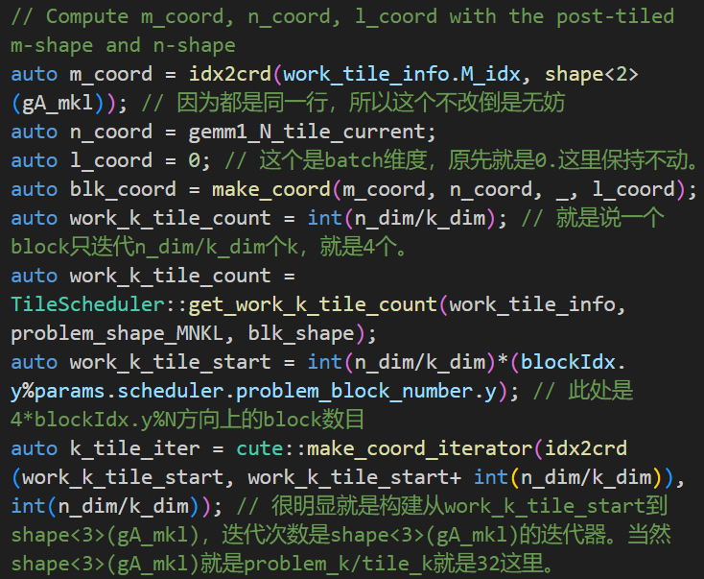
4. 研究清楚了每个block的k到底怎么分配。每个block只能算256/64=4个k的值。还各不相同。
0824的工作
Original
Mine

Slide 9
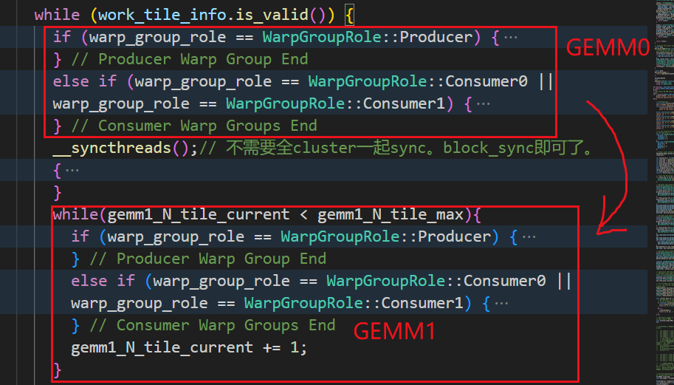
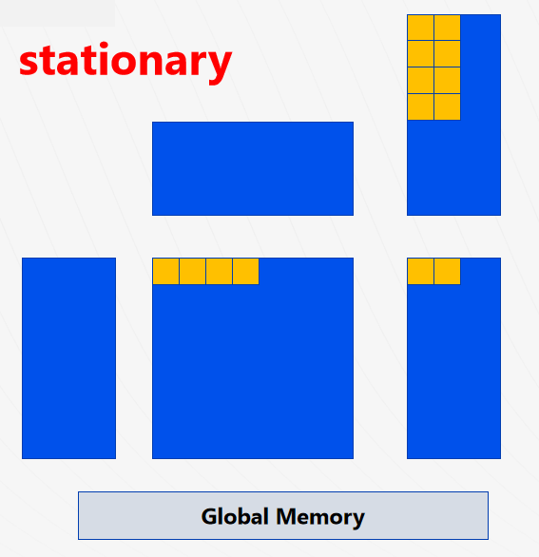
5. 把while移到GEMM0和GEMM1外层。
0824的工作
GEMM0
GEMM1

Slide 10
0825的工作
但是load_gemm1报错了。
1. 首先发现，对copy，需要给tma_gemm1_weight创建一系列的单独的初始化，不能直接利用tma_b。
2. 最开始只写了load_gemm1，而没有匹配consumer的store。这导致了循环的卡死。所以也对应加入了consumer。但是还是卡住了。
和原先的load函数的区别在于，原先要copyA和copyB，我现在的A是从共享内存直接读取GEMM0的中间结果，而B依然是从global读。所以是要注释掉一个copy。--->这个卡了很久，但是是算法的核心步骤不能跳过。

Slide 11
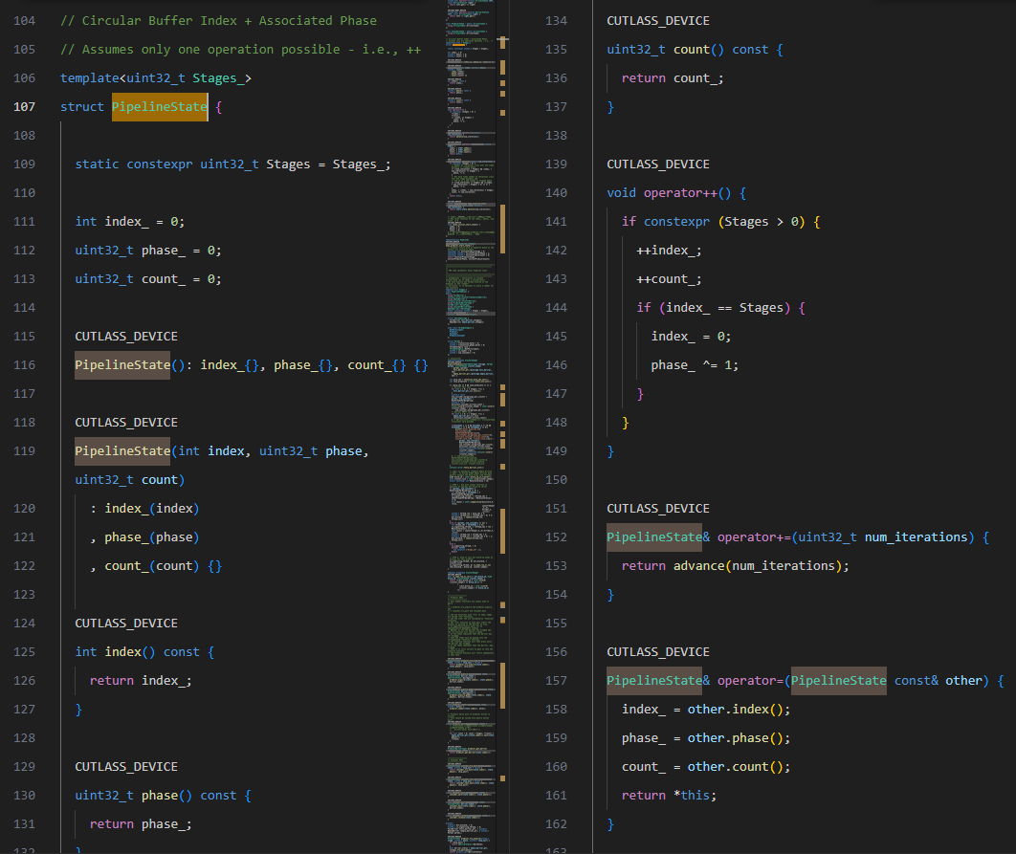
0825的工作
3. 还是没有解决卡死的问题。所以必须深入底层彻底搞清楚信号量是怎么匹配的。
-->信号量是一个“PipelineState”结构体。包含count，stage，phase这三个变量。stage就是multi-stage的那个stage。count没有被使用。phase是需要传给mbarrier的一个参数。但是按理说并不会卡住barrier的wait。（就是说，并不需要所有到达barrier的worker都持有相同的phase？没有从文档里看明白）

Slide 12
0825的工作
stage=0, phase=0
stage=1, phase=0
stage=2, phase=0
stage=0, phase=1
stage=1, phase=1
stage=2, phase=1
stage=0, phase=0
stage=1, phase=0
stage=2, phase=0
stage=0, phase=1
stage=1, phase=1
stage=2, phase=1
3. 还是没有解决卡死的问题。所以必须深入底层彻底搞清楚信号量是怎么匹配的。
-->信号量是一个“PipelineState”结构体。包含count，stage，phase这三个变量。stage就是multi-stage的那个stage。count没有被使用。phase是需要传给mbarrier的一个参数。但是按理说并不会卡住barrier的wait。（就是说，并不需要所有到达barrier的worker都持有相同的phase？没有从文档里看明白）
运行的情况，从producer侧观察如右：

Slide 13
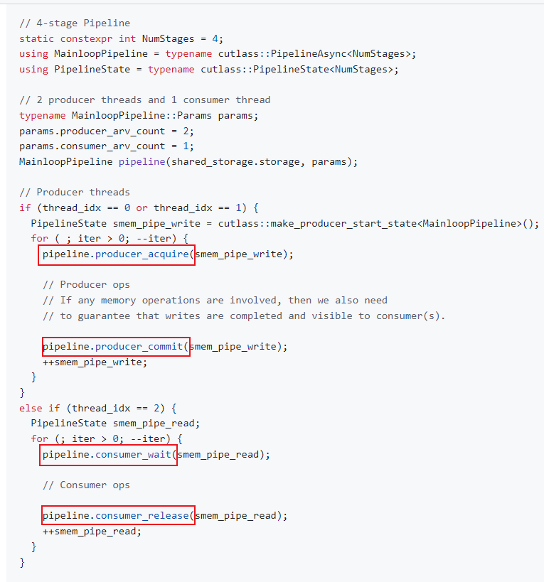
0825的工作
4. 熟悉并了解了sm90_pipeline.hpp（producer_acquire层面）和barrier.hpp（PTX层面）的细节。
展示cutlass-doc的细节。但是和TMA真实情况不同。TMA的情况是没有producer_commit的。从各种注释看出，TMA是需要传入barrier，然后内部是自带commit的。不需要手动写commit。（这是TMA的一个特性）
展示barrier的PTX命令。

Slide 14
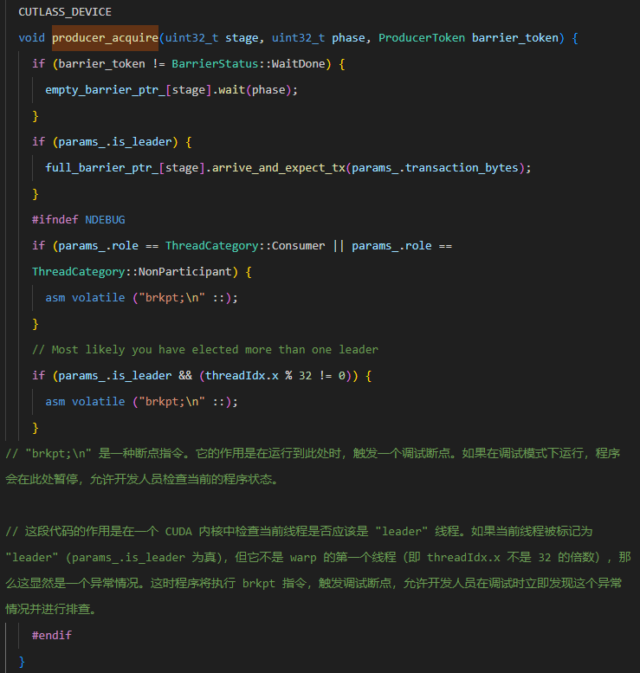
0825的工作
4. 熟悉并了解了sm90_pipeline.hpp（producer_acquire层面）和barrier.hpp（PTX层面）的细节。
展示cutlass-doc的细节。但是和TMA真实情况不同。TMA的情况是没有producer_commit的。从各种注释看出，TMA是需要传入barrier，然后内部是自带commit的。不需要手动写commit。（这是TMA的一个特性）
展示barrier的PTX命令。

Slide 15
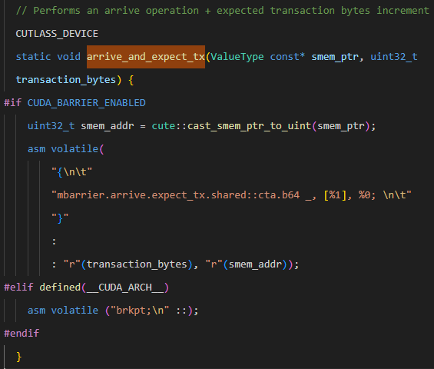
0825的工作
4. 熟悉并了解了sm90_pipeline.hpp（producer_acquire层面）和barrier.hpp（PTX层面）的细节。
展示cutlass-doc的细节。但是和TMA真实情况不同。TMA的情况是没有producer_commit的。从各种注释看出，TMA是需要传入barrier，然后内部是自带commit的。不需要手动写commit。（这是TMA的一个特性）
展示barrier的PTX命令。

Slide 16
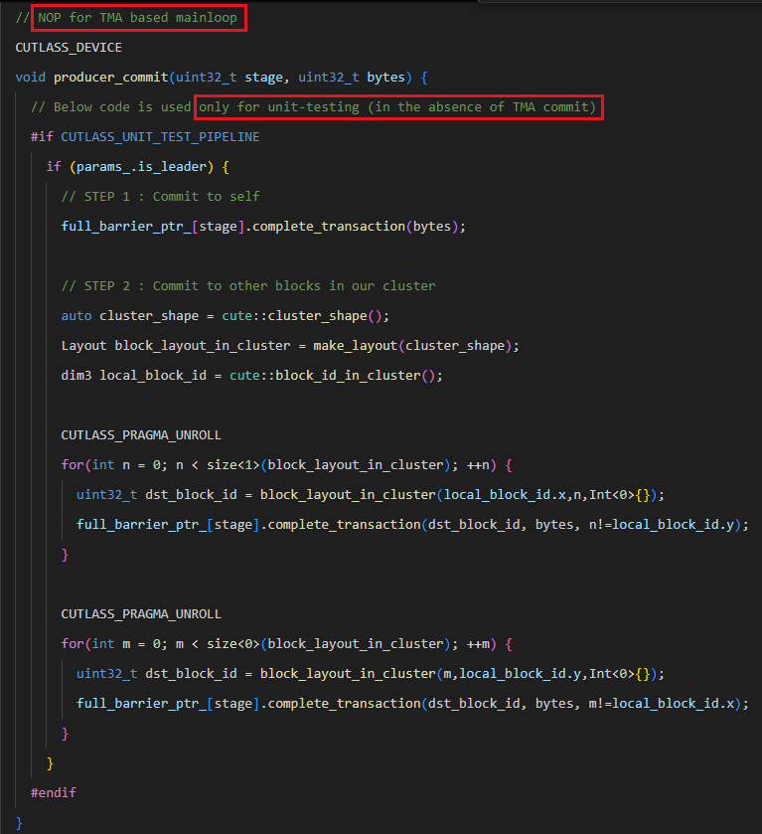
0825的工作
4. 熟悉并了解了sm90_pipeline.hpp（producer_acquire层面）和barrier.hpp（PTX层面）的细节。
展示cutlass-doc的细节。但是和TMA真实情况不同。TMA的情况是没有producer_commit的。从各种注释看出，TMA是需要传入barrier，然后内部是自带commit的。不需要手动写commit。（这是TMA的一个特性）
展示barrier的PTX命令。

Slide 17
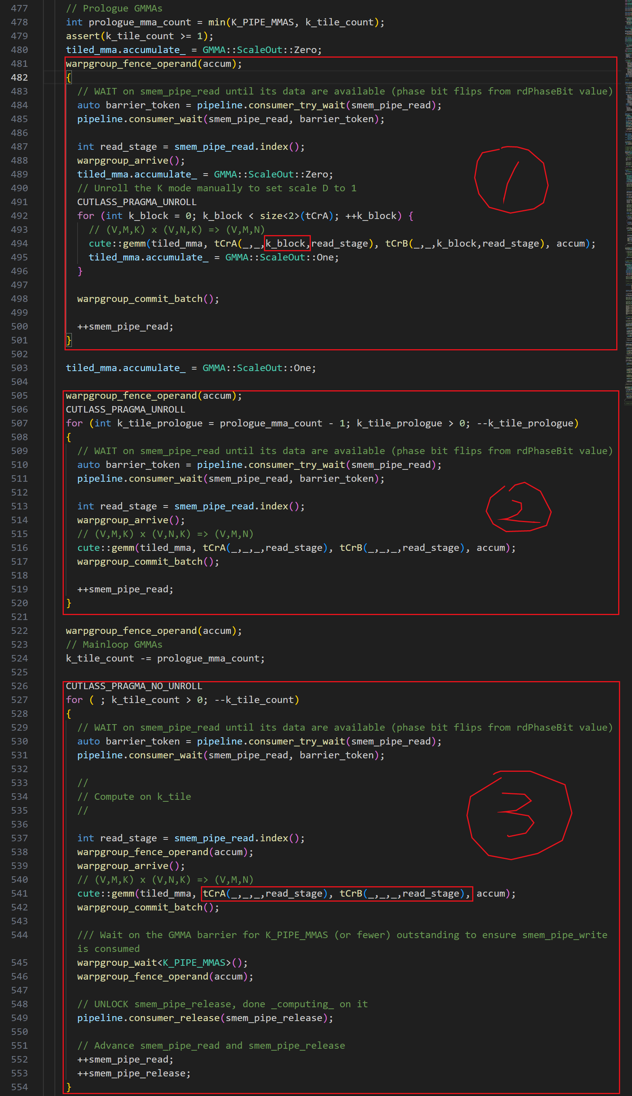
0825的工作
5. 上述第二条加入了consumer，所以要读懂consumer的工作原理。以防是consumer卡死。
这里出现了三次GEMM。原来是K可以分为内部和外部。第一次的GEMM是对外部K=0，第二次GEMM是外部K∈[1, prologue_mma)，第三次是[prologue_mma, end)。不过每次传进来的data值没有体现k。后来想明白了，因为每次的data都只有一小块，是producer动态传进来的。所以不需要进行k切片。

Slide 18
0826的工作
1. 底层细节太烦人了。我试图跳过。会不会是我哪里写的不对？我直接去未曾修改的cutlass里面，注释掉copyA，但是依然失败，会卡死。
2. 回到我修改了一些的代码继续尝试，有如下结果
A+B 可以------copyA copyB
A+G 可以------copyA copyG
B+G 卡死（但是注意B和G都是写到同一块SMEM位置）
A 卡死
B 卡死
G 卡死
这证明，可能问题就是copy2个就行，1个就不行，好像问题就在copy里面。可能不是我其他地方写的不对。
可能性有2种：
1. copy底层定义了什么东西，造成了影响
2. tma_load_a里面有什么执行的特性。必须要执行两次？

Slide 19
0827的工作
Producer(P)
Consumer(C)
empty_barrier
(初始化为2*num_consumer_warpgroups_per_cluster）
wait
1. 深入copy去寻找。但是因为cuda-gdb无法适用于cutlass（官方回答是-G有bug，仍未修复）通过加入数十条printf，找到了具体执行的几个copy（虽然调用栈顺序仍不清楚），但是也没有看到为什么会导致卡死
temp_can/cutlass-new/include/cute/arch/copy_sm90.hpp
// printf("sm90 165\n");
temp_can/cutlass-new/include/cute/arch/copy_sm90_tma.hpp
// printf("145\n");
2. 群友启发我，可能是mbarrier的init的问题。也就是，需要看文档详细了解mbarrier是什么。如图，具体研读了sm90_pipeline.hpp，画出了信号量的流动图。
full_barrier
(初始化为1）
arrive
copy
full_barrier
wait
mma
empty_barrier
arrive

Slide 20
0827的工作
Producer(P)
Consumer(C)
empty_barrier
(初始化为2*num_consumer_warpgroups_per_cluster）
wait
3. 可能问题就是在信号量里。copy很可能是动了barrier的信号量？
4. 其中对empty_barrier的init量是2*num_consumer_warpgroups_per_cluster。这个值修改为其他值，也会由正常运行变为卡死！可见卡死和信号量很有关系。
---->题外话是，这个值也表明，TMA的读取是一次性按一个cluster来的。
5. full_barrier的初始化是1，这个很奇怪。因为copy明明必须要有2个啊？以及full_barrier按理说应该是在copy之后吧？而且按理说copy应该在两个barrier之间吧？？
full_barrier
(初始化为1）
arrive
copy
empty_barrier
wait
mma
full_barrier
arrive

Slide 21
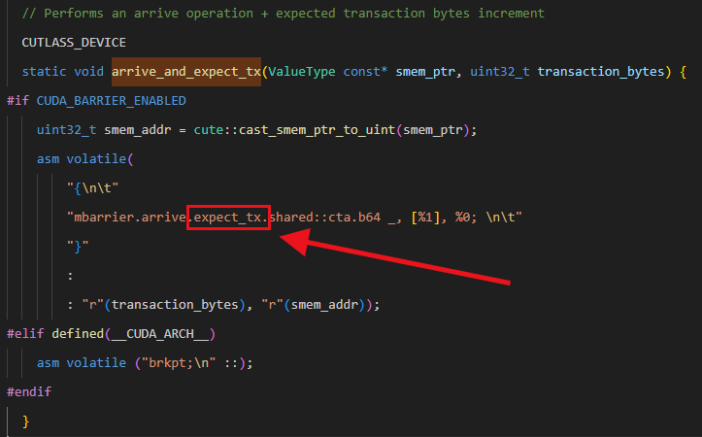
0828的工作
通过添加printf，确定到，就是卡在了consumer_wait那里。也就是说copy后的full_barrier提交可能是出了问题。深入研究看到，full_barrier使用的是expect-tx，这是什么？根据PTX，似乎是“增加tx-count”??难道说是可以增加最初init的1变为2吗？这个效用的持续时间是多久，每次循环都重置吗？（否则不就每次都加1，就越来越多了吗）（我去提问，没有回答）
最后发现原来是到达TMA的字节数是expect-tx。修改字节数就OK了。

Slide 22
0829的工作
accumulator
register
1. 身体不太舒服，去看了一下医生。
2. 研究存到共享内存的GEMM0的中间结果如何拿去给GEMM1用。
先确定具体是哪个变量要打印。那么找到accumulator-->SMEM-->global分别对应的变量。
GEMM0的中间结果的格式是(((_64,_256),_2),_1,_1,_1):(((_1,_64),_16384),_0,_0,_0) bSG_sD
如何把这个转化为所需要的格式。
尚未解决。我打算单独建立一个文件来分析如何reshape。。。。
数据流动图
tRS_rAcc
tRS_rAcc_frg
sD_epi
SMEM
都存储于
tRS_rCompute_frg
tRS_sD
bSG_sD
copy
tRS_rD_frg
tRS_rD
bSG_gD
组成了
global

Slide 23
0830的工作
下一步：
1. 搞清楚中间结果的reshape（不太容易）
2. 多个block计算完之后使用TMA进行reduce。（不太容易）
3. C矩阵，最左边的只需要读取D，但是右侧则需要读取C，需要稍增加对C的读取。（容易）
4. 增加gemm1_output的verify函数。

